Slide 1


Slide 2


Slide 3


Slide 4
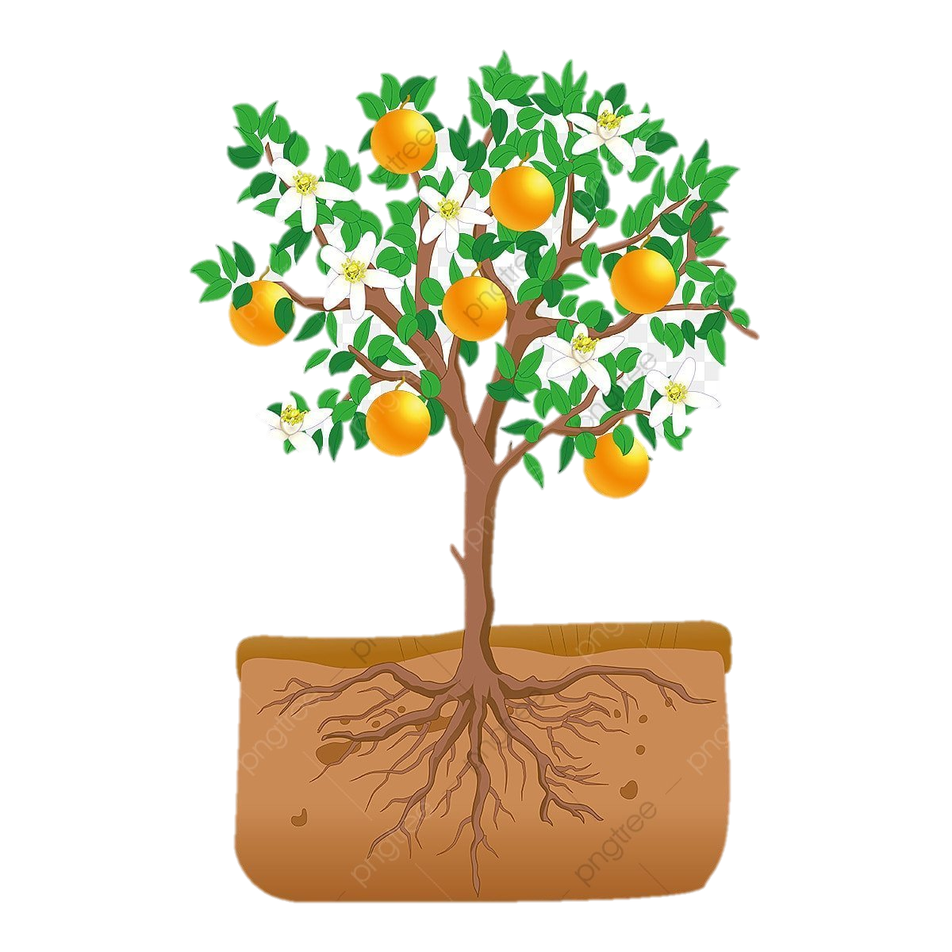



Con hãy quan sát và trả lời câu hỏi:
Cây có những bộ phận nào?
Cành
Rễ
Thân
Chân
Lông
Lá
Hoa
Quả

Slide 5
Trong các bộ phận của cây, bộ phận nào khó nhìn thấy nhất? Vì sao?
A. Lá, vì có rất nhiều.
B. Rễ, vì nằm sâu dưới lòng đất.
C. Hoa, vì nhiều màu sắc sặc sỡ.

Slide 6
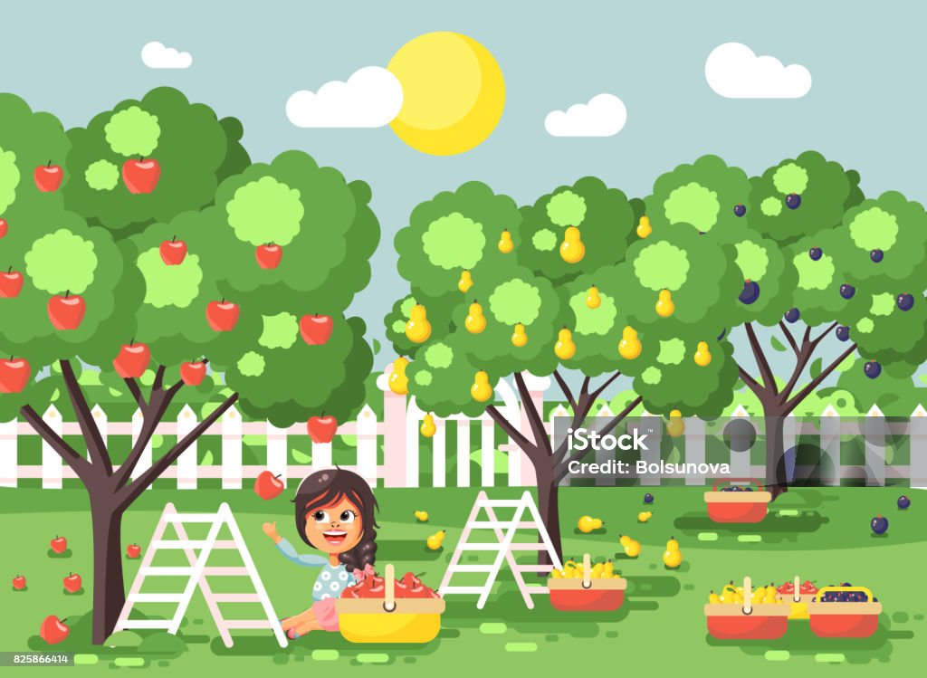

Slide 7
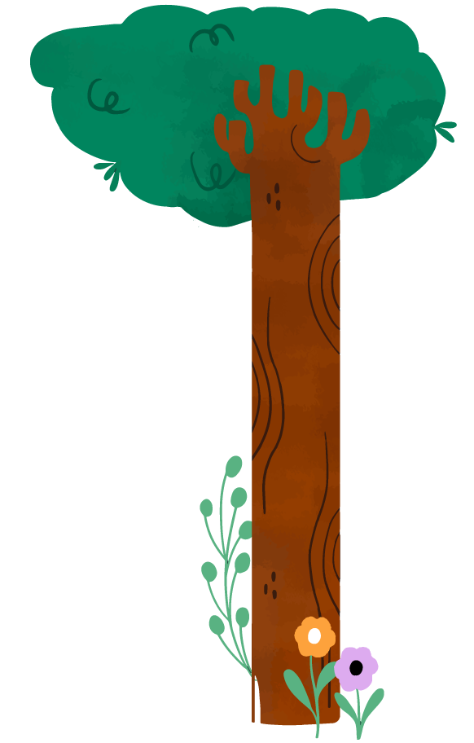



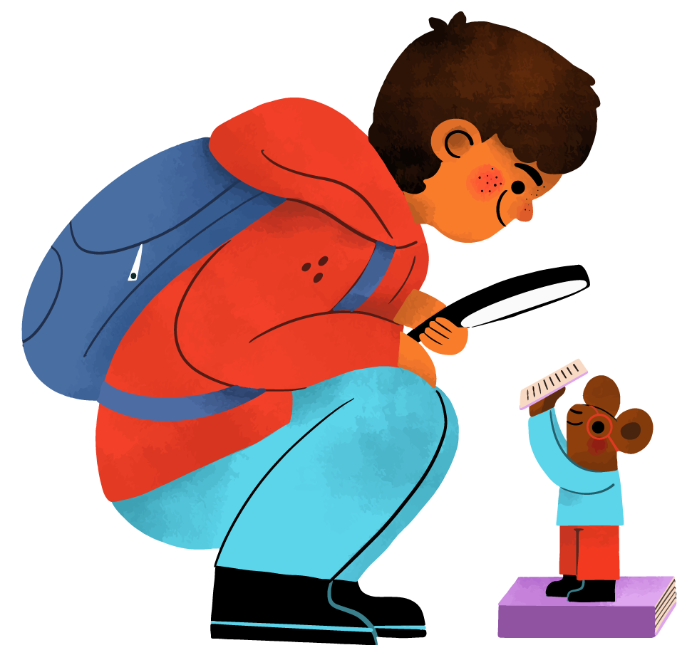



Slide 8
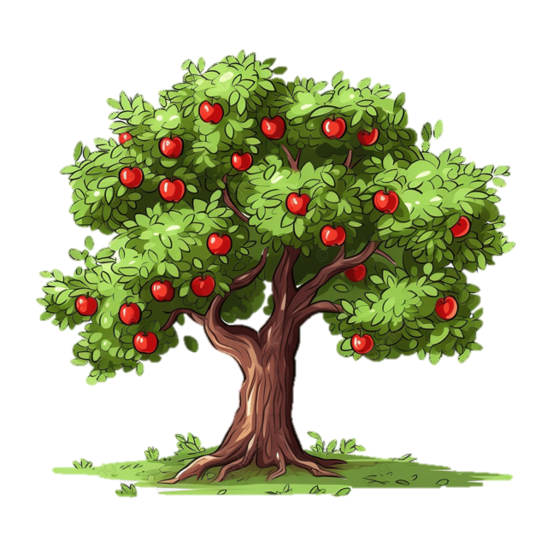
Câu chuyện của rễ
Hoa nở trên cành
Khoe muôn sắc thắm
Giữa vòm lá xanh
Tỏa hương trong nắng.
Nếu không có rễ
Cây chẳng đâm chồi
Chẳng ra trái ngọt
Chẳng nở hoa tươi.
Để hoa nở đẹp
Để quả trĩu cành
Để lá biếc xanh
Rễ chìm trong đất …
Rễ chẳng nhiều lời
Âm thầm, nhỏ bé
Làm đẹp cho đời
Khiêm nhường, lặng lẽ.
(Phương Dung)
Notes:
GV ĐỌC MẪU chú ý giọng đọc, có những từ ngữ nào khó phát âm – HS lắng nghe – GV mời HS nêu những từ khó đọc.

Slide 9
Luyện đọc từ khó
sắc thắm
chồi
trĩu
khiêm nhường

Slide 10
Câu chuyện của rễ
Hoa nở trên cành
Khoe muôn sắc thắm
Giữa vòm lá xanh
Tỏa hương trong nắng.
Nếu không có rễ
Cây chẳng đâm chồi
Chẳng ra trái ngọt
Chẳng nở hoa tươi.
Để hoa nở đẹp
Để quả trĩu cành
Để lá biếc xanh
Rễ chìm trong đất …
Rễ chẳng nhiều lời
Âm thầm, nhỏ bé
Làm đẹp cho đời
Khiêm nhường, lặng lẽ.
(Phương Dung)

Slide 11
Câu chuyện của rễ
1
3
Nếu không có rễ
Cây chẳng đâm chồi
Chẳng ra trái ngọt
Chẳng nở hoa tươi.
Hoa nở trên cành
Khoe muôn sắc thắm
Giữa vòm lá xanh
Tỏa hương trong nắng.
2
4
Để hoa nở đẹp
Để quả trĩu cành
Để lá biếc xanh
Rễ chìm trong đất …
Rễ chẳng nhiều lời
Âm thầm, nhỏ bé
Làm đẹp cho đời
Khiêm nhường, lặng lẽ.
(Phương Dung)

Slide 12
Tìm ở cuối các dòng thơ những tiếng cùng vần với nhau
cành
xanh

Slide 13
Câu chuyện của rễ
Hoa nở trên cành
Khoe muôn sắc thắm
Giữa vòm lá xanh
Tỏa hương trong nắng.
Nếu không có rễ
Cây chẳng đâm chồi
Chẳng ra trái ngọt
Chẳng nở hoa tươi.
Để hoa nở đẹp
Để quả trĩu cành
Để lá biếc xanh
Rễ chìm trong đất …
Rễ chẳng nhiều lời
Âm thầm, nhỏ bé
Làm đẹp cho đời
Khiêm nhường, lặng lẽ.
lời
cành
bé
xanh
đời
lẽ
(Phương Dung)

Slide 14
4
Trả lời câu hỏi
a, Nhờ có rễ mà hoa, quả, lá như thế nào?
Nhờ có rễ mà hoa nở đẹp, quả trĩu cành, lá biếc xanh

Slide 15
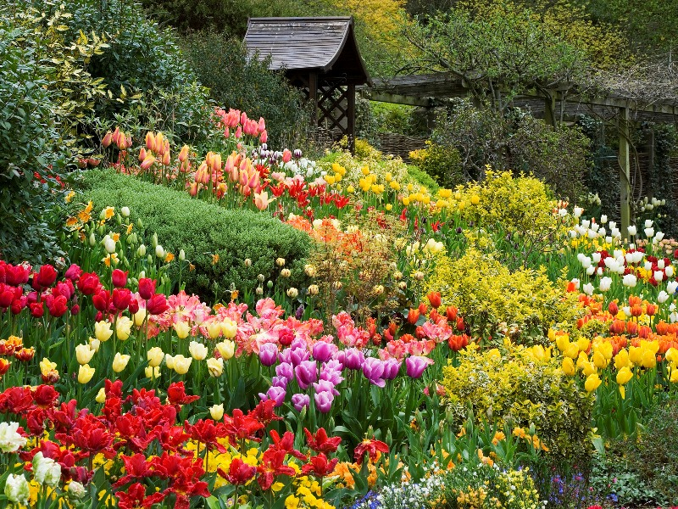
sắc thắm

Slide 16
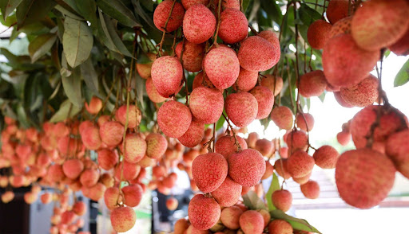

trĩu
Notes:
Trĩu: quả trĩu cành nghĩa là quả nhiều và nặng làm cho cành bị cong xuống. VD: Cây vải nhà bà ngoại sai trĩu quả.

Slide 17
b. Cây sẽ như thế nào nếu không có rễ?
Nếu không có rễ thì cây chẳng đâm chồi, chẳng ra trái ngọt, chẳng nở hoa tươi

Slide 18
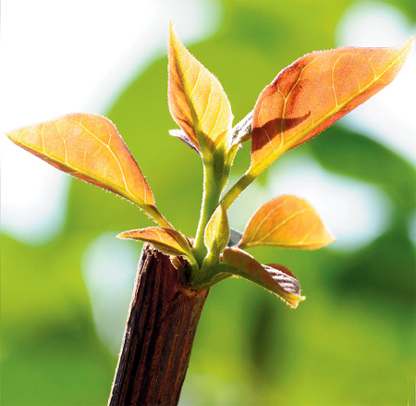
chồi

Slide 19
c. Những từ ngữ nào thể hiện sự đáng quý của rễ?
Những từ ngữ thể hiện sự đáng quý của rễ: khiêm nhường, lặng lẽ

Slide 20
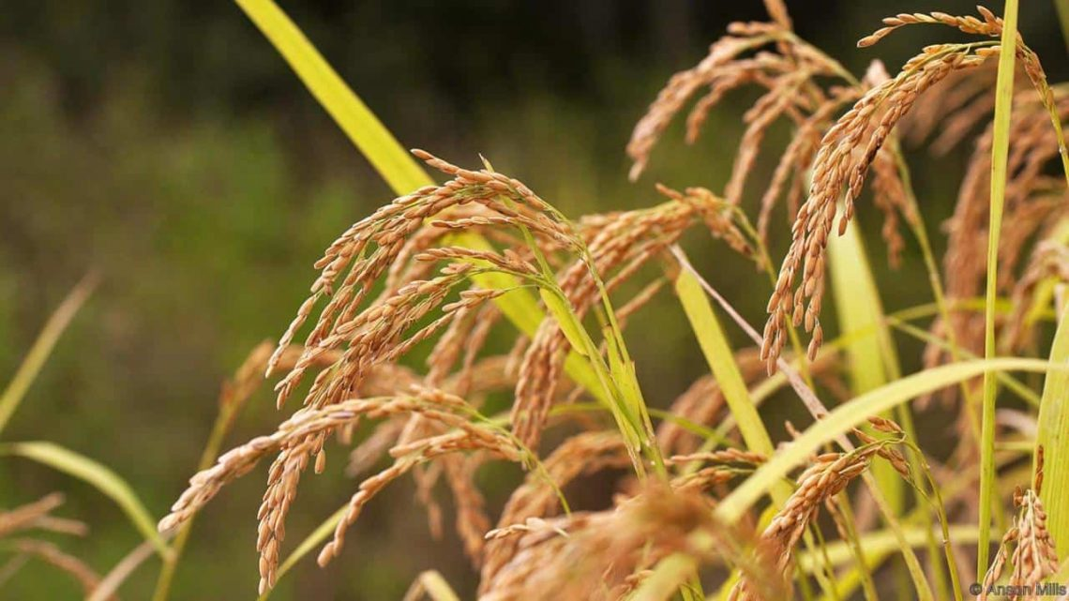
khiêm nhường

Slide 21
Bài thơ kể về vai trò quan trọng của rễ cây trong việc giúp cây sinh trưởng và phát triển. Mặc dù rễ âm thầm, khiêm nhường, không thể nhìn thấy, nhưng chính nó giúp cây nở hoa, ra trái và duy trì sự sống.

Slide 22


Slide 23
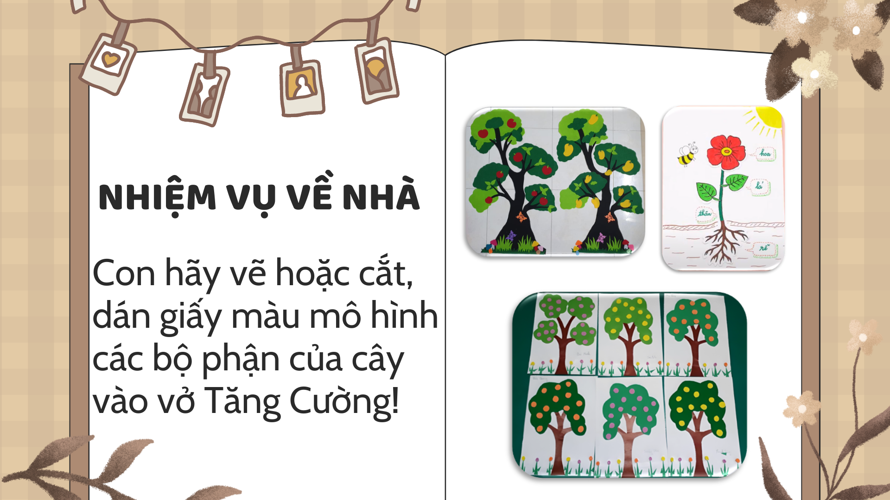

Slide 24
